Slide 1


ASSEMBLEE GENERALE 2025
Association de parents d’élèves
de l’Enseignement libre
www.apel.fr
Notes:
Bienvenue et Merci d’être présents ce soir :
parents, enseignants, chef d’établissement,
président Ogec, personnel de l’établissement
L’Assemblée Générale :
une instance prévue pour toute association
mais au-delà de ça, c’est une occasion de vous rencontrer et de vous rendre compte de nos activités
et comptes auprès de l’ensemble des adhérents,

Slide 2








Votre soirée :
L’Apel, un mouvement national
L’Apel d’Ille et Vilaine nous accompagne
Notre Apel
Une Apel qui agit
Rapport d’activité
Une Apel qui gère ses comptes
Rapport financier
Une Apel qui a des projets
Rapport d’orientation
Une Apel, une équipe
Renouvellement du Conseil d’administration
On échange en fin
de soirée autour d’un verre !
1
Notes:
Voici le programme de notre soirée afin de mieux vous rendre compte de ce qu’est l’Apel exactement

Slide 3

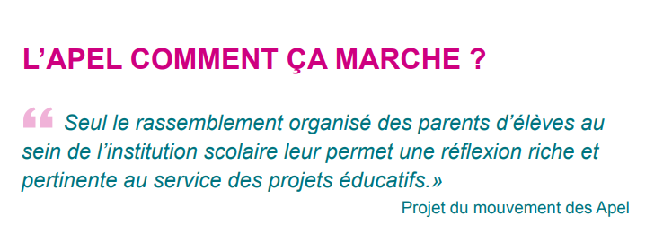

L’Apel, un mouvement national
Flashez ce QR code pour télécharger le projet du mouvement
Notes:
Notre Apel fait partie d’un mouvement d’ampleur nationale avec un projet commun qui nous anime.
Notre ADN Apel avec notre savoir-faire et notre savoir-être est décrit dans le projet du mouvement,

Slide 4



L’Apel, un mouvement national
Apel d’Ille et Vilaine
Apel de Bretagne
Apel Nationale
Un mouvement, un réseau structuré
Oui, oui c’est écrit dans le statut de l’enseignement catholique
Seule association de parents…
Un service aux familles et aux équipes Apel
1 000 000 de familles adhérentes
www.apel.fr
3
Notes:
L’Apel est un mouvement, structuré et fédéré :
285 équipes Apel en Ille et Vilaine,
* Au niveau national, 6 500 équipes Apel
* Notre existence date des années 1930,
* La seule association de parents d’élèves
reconnue par l’enseignement catholique
défini dans le statut de l’enseignement catholique de 2013
L’Apel développe 2 grands services :
le service rendu aux familles en termes d’information et de conseil aux familles appelé ICF :
4 axes : réflexion sur des sujets éducatifs (conférences-ateliers-congrès-colloque…) – l’école inclusive – accompagnement de l’orientation scolaire- rapprochement entre école et monde professionnel
le service rendu aux équipes Apel : accompagnement des parents engagés dans leur engagement bénévole
(vie associative-rencontres et mutualisation d’actions entre Apel-ateliers de formation-vie du mouvement…)
Les familles adhérentes reçoivent le magazine FAMILLE EDUCATION de l’Apel : sujets comme la parentalité, la scolarité, l’enseignement catholique.
Lien vers le mots de rentrée de la présidente de l’Apel nationale Hélène Laubignat Bonne rentrée 2025 ! | Apel

Slide 5




L’Apel, un mouvement national
Une histoire de + de 90 ans
1984 – 2025 ! 41 ans déjà
Mobilisation nationale des parents
pour défendre la liberté de choix de l’école
Découvrons l’histoire de l’Apel !
Notes:
Depuis sa création en 1930, le mouvement des Apel a connu de nombreux événements qui ont jalonné son histoire.
1984 : certains d’entre nous se souviennent de cette mobilisation où de nombreux cars partis de Bretagne pour rejoindre Paris et défendre nos écoles,
Ce sont peut-être vos parents !
Retour en vidéo sur les grands moments qui ont formé notre association,
https://www.youtube.com/watch?v=3s77k5uF6zI
(6 minutes) lien également sur la diapo

Slide 6



L’Apel d’Ille et Vilaine nous accompagne
Apel d’Ille et Vilaine
Apel nationale
Accueillir
Réalisation de Flyers :
Qui paye quoi dans une école ? Pourquoi choisir un établissement catholique ?
Prêt d’outils de communication
Publication de livrets pour
donner des repères aux parents : PARLER FAIT GRANDIR
Parler d’EARS avec nos enfants…
Magazine Famille et Éducation
Dans les établissements : conférences mutualisées, rencontre Parents/Ecole, présentation filières d’études scolaires…
Formations, rencontres et outils pour les bénévoles Apel
Concours de crèches
Développer des solidarités financières
Webinaires :
santé mentale des jeunes PARCOURSUP
Congrès national tous les 2 ans
Formation des bénévoles
Semaine des Apel
Animer
Représenter
Les parents
Conseil départemental
Rectorat - DASEN
Enseignement catholique 35 (DDEC)
MDPH (siège en CDA)
Udogec 35 (membre de droit)
Ugsel 35
Ministre de l’éducation nationale
SGEC (enseignement catholique)
FNOGEC, UGSEL…
Petit-déjeuner débat à l’Assemblée nationale
Et chez nous ?
On vous explique tout dans un instant
Notes:
Des missions articulées autour de l’ ACCUEIL, L'ANIMATION et la REPRESENTATION
A chaque niveau, nous avons des engagements !
Quelques exemples pour l’Apel départementale et l’Apel nationale.
Pour notre Apel, on vous détaille cela dans un instant,
Sur le terrain, des missions plus larges comme :
En collège lycée : la coordination et formation des parents correspondants de classe, siéger en conseil de discipline,
en commission d’appel d’orientation de fin d’année,
- réflexions éducatives pour accompagner les familles dans leur mission d’éducation parentale, sur le terrain de l’école inclusive,
Actions invitant au rapprochement entre l’école et le monde professionnel
Accompagnement d’un réseau de BDI Orientation favorisant la connaissance la connaissance des métiers et des filières d’études
Toutes ces actions sont articulées par le service ICF (existant à tous les stades Apel) Information et Conseil aux Familles

Slide 7
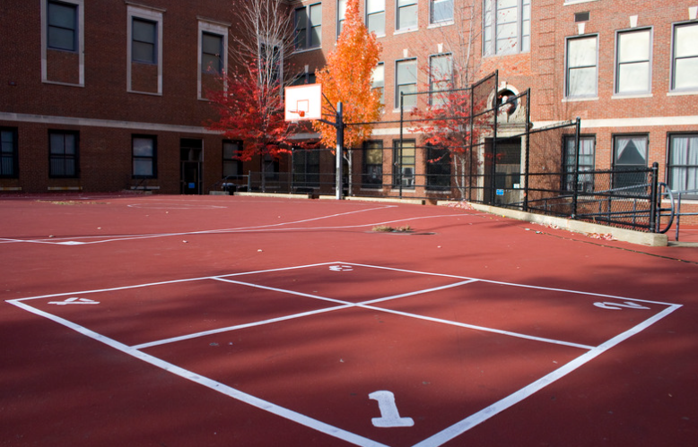

Notre Apel Assemblée Générale
Photo de votre établissement – de votre équipe
Apel Saint XXXX
École de XXX
Notes:
Nous vous avons présenté le mouvement Apel.
Passons maintenant à notre association Apel au sein de l’école/collège/lycée

Slide 8



Une Apel qui agit Rapport d’activité
Personnalisez-le avec vos actions
Accueillir | Portes ouvertes de printemps - Pré rentrée des tous petits Jour de la rentrée des classes - Forum des associations Pique-nique de rentrée - Galette des rois Lien Ecole/familles : page Facebook Apel – site internet – café des familles
Animer | Repas des familles - Bourse aux livres entre enfants Zumba party - Pack fournitures – kermesse Matinée travaux avec l Ogec Coordination et formation des parents correspondants de classe Soirée Rencontre Parents Ecole, animée par l’Apel 35 Animation du BDI Orientation et ateliers avec les élèves Actions sur la semaine des Apel 2023 : atelier gestes qui sauvent, atelier de sophrologie parents et enfants, atelier sport handicap Participation au concours de crèches Apel 35 Conférence mutualisée avec les Apel voisines Projet commun avec l’équipe enseignante : numérique/pédagogique innovant. La somme de xxx€ nous a été octroyée, Actions permettant de financer les projets pédagogiques : chocolats de Pâques, repas à emporter, panier de légumes, vente de gouters, A quoi servent les bénéfices de ces actions ? On voit cela lors du bilan financier
Représenter les parents | Membre de droit auprès de l’Ogec, organisme de gestion Participe aux conseils d’établissement aux cotés des acteurs majeurs de la communauté éducative Représente les familles auprès de la direction, de l’Apel 35 et des instances de l’enseignement catholique Siège en mairie (commission scolaire/restauration) Siège au conseil de discipline (collège/lycée)
Notes:
Actions à personnaliser suivant votre réalité
Préciser comment vous vous organisez pour mettre cela en place :
En commissions ?
En CA tous ensemble ?
Nombre de réunions dans l’année ?

Slide 9

Des Actions - Rapport d’activité
Insérer diverses photos ou vidéo
de vos actions
2024-2025
Je ne pensais pas autant de diversité…
www.apel.fr
Notes:
VOTE DU RAPPORT D’ACTIVITES :
« des questions ? Qui s’abstient ? Qui est contre ?
Attendre quelques secondes.
Je vous remercie, le rapport d’activités est approuvé. »
Une rencontre Parents-Ecole
Une intervention Ya Fouei sur le Handicap
Une vente de gâteaux, sapins, d’objets ,,,,
Un spectacle ,,,,

Slide 10
Une Apel qui gère ses comptes
Rapport financier
xxx
Nombre d’adhérents
Résultat comptable
Xxx €
Epargne
Xxx €
insérer-les chiffres de votre apel
9
www.apel.fr
Notes:
Donner quelques chiffres clés du rapport financier
Les chiffres présentés ce soir sont ceux d’exercice 23-24
soit du 1 septembre 2023 au 31 aout 2024

Slide 11
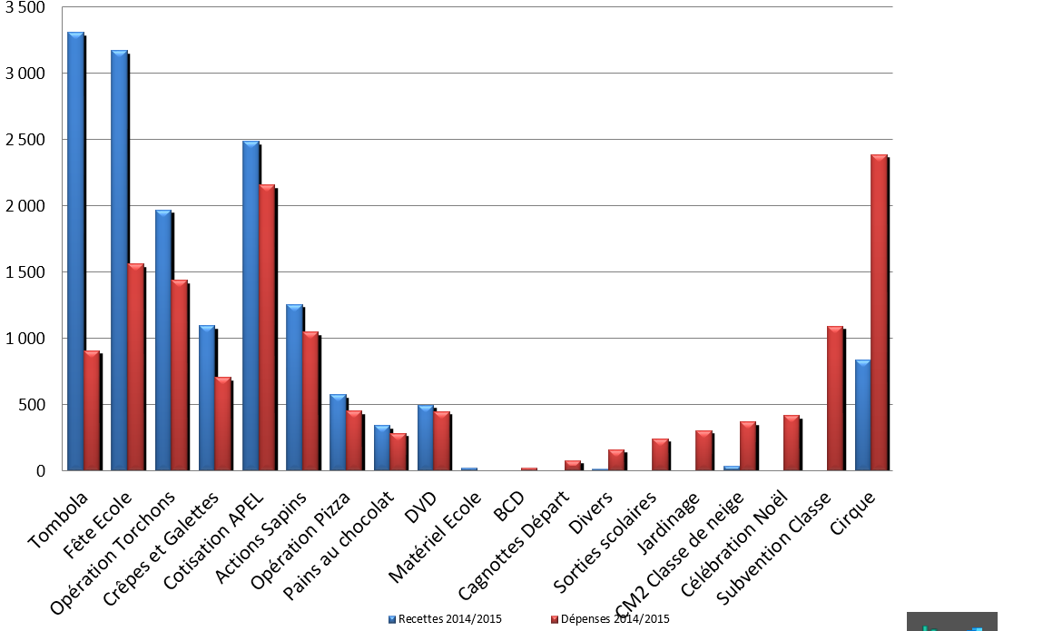
Une Apel qui gère
ses comptes
Rapport financier
Personnalisez-le avec vos données
Notes:
Ce tableau est visuel et facile à comprendre pour l’assemblée
bleu : les recettes
rouge : les dépenses
Réalisation grâce à excel (nous demander si besoin – apel35@enseigenement–catholique.bzh)
Cotisations Apel : en rouge, la somme reversée au mouvement Apel.
Le détail 23-24 : Apel 35 : 7,51 € – Apel Bretagne : 0,96 € – Apel nationale : 3€ – Famille Education : 4,80 € soit 16,27€/cotisation
On y voit facilement les actions génératrices de bénéfices et les dépenses liés aux aides attribués aux projets pédagogiques,
Qui finance quoi ?
L'idée n’est pas de lire le graphique mais de mettre en évidence les actions phares de l’année,
exemple la tombola est l’opération qui génère le plus de bénéfices
et le cirque a été le projet qui a nécessité le plus gros budget.

Slide 12


Une Apel qui gère ses comptes
Rapport financier
Personnalisez-le avec vos données
Budget prévisionnel 2025-2026
DEPENSES | BUDGET N+1 | RECETTES |  |  | BUDGET N+1
Cotisations et abonnements versés | 6100,00 | Cotisations et abonnements reçus |  |  | 10 000,00
Fournitures administratives et affranchissements |  | Subvention
Entretien et réparation du matériel |  | Produits Financiers
Frais de déplacements
Gouter des primaires | 90,00 | Gouter des primaires |  |  | 400,00
Marché de noël | 1000,00 | Marché de noël |  |  | 1 500,00
Actions 3 |  | Actions 3
Actions 4 |  | Actions 4
Cadeaux, Dons…
Subventions - Voyages scolaires | 1200,00
Accueil des parents (portes ouvertes, AG,…) | 200,00
Frais bancaires |  | Cotisations et abonnements reçus
 | 8590,00 |  |  |  | 11 900,00
RESULTAT NET BUDGET N+1 |  |  | 3 310,00
24-25 | 25-26 | 26-27
5,60 € | 5,62 € | 5,64 €
Cotisation de l’établissement 2026-2027
Voté ce soir
Notes:
Ce tableau est extrait du tableau EXCEL gestion d’une Apel,
Formules intégrées pour présenter ce tableau en AG
Entourez les éléments significatifs à présenter en AG.
Ici exemple : cotisations perçues auprès des familles et reversées à l’Apel 35, qui elle-même reverse des cotisations auprès de l’Apel Bretagne, l’Apel nationale et famille éducation,
Ce soir nous votons le montant de la cotisation liée à notre Apel pour la prochaine année prochaine soit 2026-2027. Nous proposons la somme de 5,64€ (c’est un exemple, chaque Apel établissement vote le montant qui lui revient)
Les montants liés à l’Apel 35, l’Apel Bretagne, l’Apel nationale au magazine FAMILLE ET EDUCATION seront également votés lors des AG respectives entre novembre et décembre 2024.
VOTE DU RAPPORT FINANCIER :
« des questions ? Qui s'abstient ? Qui est contre ?
Attendre quelques secondes.
Je vous remercie, le rapport financier est approuvé. »

Slide 13



Une Apel, des projets
Rapport d’Orientation
Semaine des Apel
Actions pérennes
Des idées, des suggestions
Actions en réflexion
Oui mais quoi,
par exemple….
Notes:
C’est l’occasion d’échanger avec les participants.
Des projets en lien avec les orientations et missions de l’Apel départementale et en cohérence avec le projet du mouvement des Apel
- Actions autour de la semaine des Apel - nouveau thème en 2025 : Heureux à l’école – boite à outils et idées à venir bientôt ! Et pourquoi pas une commission qui souhaite travailler sur ce thème ?
- Une action éducative type conférence en territoire ou une Rencontre Parents Ecole, concept Apel d’une soirée sur un thème éducatif où parents et enseignants partagent ensemble
- La mise en place au sein de l’équipe d’un éco-parent – d’un correspondant ICF (personne ressource sur l’éducation inclusive-les réflexions éducatives…)
- Un fil rouge d’année existe au sein de l’établissement, comment l’Apel peut proposer des actions pour les parents en lien avec ce thème ?
NOUVEAUTE :
trame d’animation pour créer un temps d’échanges avec les participants
Voir vignette suivante

Slide 14

www.apel.fr
Notes:
VIGNETTE A CONSERVER SI VOUS PREVOYEZ
UN TEMPS D ECHANGES EN ILOTS AVEC LES PARTICIPANTS
Une animation qui nécessite une préparation en équipe en amont,
Disposer des ilots
dès le début de votre AG (gain de temps pour les tables).
Expliciter les thématiques brièvement pour que les participants
s’installent à l'ilot dont le sujet les intéresse.
C’est simple, tout est expliqué ici : (copier le lien et coller le dans votre navigateur internet)
https://apel35.fr/wp-content/uploads/2023/09/Animation-TEMPS-D-ECHANGES-AG.pdf
Anti sèche de l’animateur : (copier le lien et coller le dans votre navigateur internet)
https://apel35.fr/wp-content/uploads/2023/09/antiseche-de-l-animateur.pdf

Slide 15


L’Apel, une équipe
Renouvellement du C.A.
Xx parents engagés
Prénom / Nom | A réélire Fin de mandat | Sortants | Entrants / nouveaux
Xxxx sssss
Ssss ffff | x
Uuuu oooo
Eeee tttt | x
Zzz xxxx |  | x
Ffff aaaa | x | x
Qqq ooooo |  |  | x
Qqq dddd |  |  | x
Bbbbb iiii |  |  | x
Tttt pppp |  |  | x
Photo de l’équipe Apel
2024-2025
www.apel.fr
Notes:
Tout parent est le bienvenu ! Plusieurs façons d’être bénévole au sein de l’Apel :
ponctuellement lors de nos manifestations,
Investi dans une commission ou groupe projet dont le sujet vous intéresse
en rejoignant le conseil d’administration Apel pour s’investir au cœur de l’Apel et de l organe décisionnaire
En occupant une fonction de BUREAU (président, trésorier, secrétaire ou adjoints) pour mettre en application des décisions du CA
Ce soir, nous procédons au renouvellement du CONSEIL D’ADMINISTRATION,
Cette équipe est élue ce soir pour 3 ans. Nous nous réunissons x/an
Lors de la prochaine réunion avec cette nouvelle équipe, nous procéderons à l’élection du BUREAU,
Au nom de l’équipe, je remercie vivement l’investissement de xxx, sss et dddd qui terminent leur engagement ce jour.
Les personnes ci-dessous souhaitent rejoindre le CA
Ddd
Fffff
kkkkk
D’autres parents souhaitent rejoindre le CA ?
xx – ss
VOTE DU RENOUVELLEMENT DE L’EQUIPE :
« Des questions ? Qui s'abstient ? Qui est contre ?
Attendre quelques secondes.
Je vous remercie, l’équipe est élue.
Les déclarations en préfecture et auprès de l’Apel d’Ille et Vilaine seront effectuées dans les meilleurs délais. »

Slide 16

Merci de
votre attention !
Et si on poursuivait autour d’un verre ?

